Slide 1
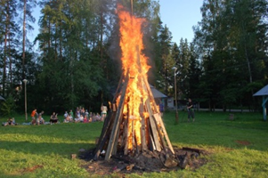
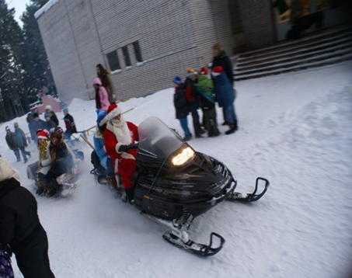
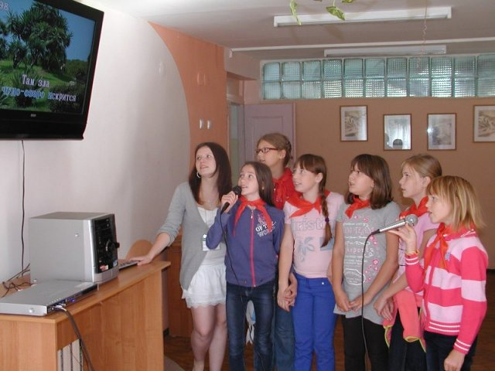
Алгоритм получения родителями (законными представителями) частичной компенсации работающим гражданам стоимости путевок за счет средств областного бюджета Ленинградской области в загородные лагеря круглогодичного действия и детские санатории для детей, зарегистрированных или проживающих на территории Ленинградской области, в 2015 год.
www.edu.lenobl.ru
Комитет общего и профессионального образования Ленинградской области
для перехода на следующий слайд

Slide 2
Условия выплаты компенсации
Кто имеет право получения компенсации - работающие родители (опекуны, попечители) детей,
зарегистрированных на территории Ленинградской области.
Дети от 6 до 17лет (включительно), отдыхающие в загородных Детских оздоровительных лагерях (ДОЛ), санаторные оздоровительные лагеря круглогодичного действия.
Дети от4 до 17лет (включительно), отдыхающие в детских санаториях.
Права родителей не ограничены в выборе места отдыха и оздоровления ребенка, (включая всю территорию России, республику Крым) и в количестве приобретенных путевок в течение не только летнего периода, но и всего года.
Частичная оплата стоимости путевки за счет средств областного бюджета для родителей которые работают в бюджетной сфере, составляет 90% от расчетной стоимости путевки, для тех, кто работает на частных или коммерческих предприятиях и в организациях – 50% от расчетной стоимости путевки.
Приемным родителям, воспитывающим трех и более детей, предоставляется компенсация стоимости путевки в размере 100% от расчетной стоимости путевки.
Выплата компенсации организована в течение всего календарного года и в том числе в
меж каникулярное время.
Расчетная стоимость путевки в загородные стационарные детские оздоровительные лагеря и лагеря с круглосуточным пребыванием детей равна 16086,00 руб. (21 день).
Расчетная стоимость одного койко-дня в санаторных оздоровительных лагерях круглогодичного действия и детских санаториях - 780 рублей в сутки.

Slide 3
www.edu.lenobl.ru
Комитет общего и профессионального образования Ленинградской области
Схема получения частичной компенсации стоимости путевки в 2015году
Получение компенсации
Выбор ДОЛ
Заключение договора
Оплата полной стоимости путевки
Шаг 1
Отдых в ДОЛ (не забываем получить отрывной талон к путевке)
Шаг 2
Подготовка
и подача
документов для компенсации
Шаг 3

Slide 4
www.edu.lenobl.ru
Комитет общего и профессионального образования Ленинградской области
Шаг первый – Выбор лагеря:
Выбор детского оздоровительного лагеря Детские оздоровительные лагеря, санаторно-курортные и оздоровительные организации
РАСПОЛОЖЕННЫЕ НА ТЕРРИТОРИИ РФ
Заключение договора с ДОЛ на приобретение путевки
Оплата родителями полной стоимости путевки

Slide 5
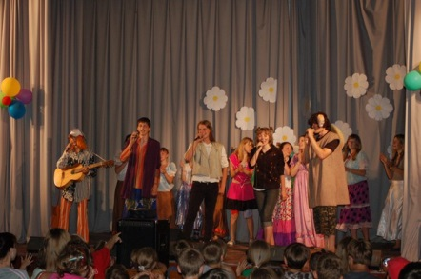
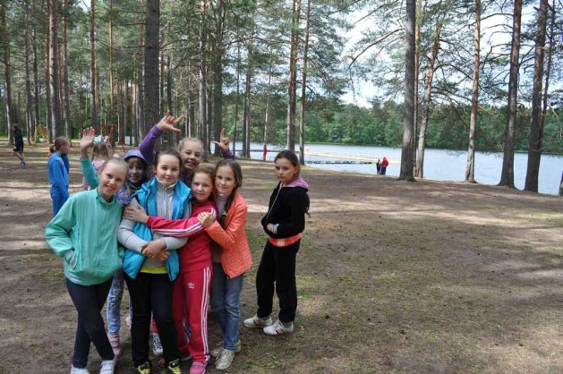
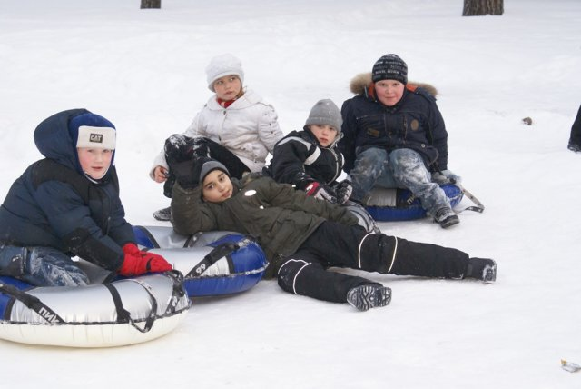
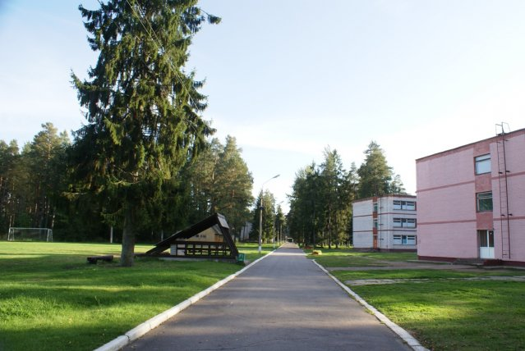
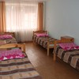
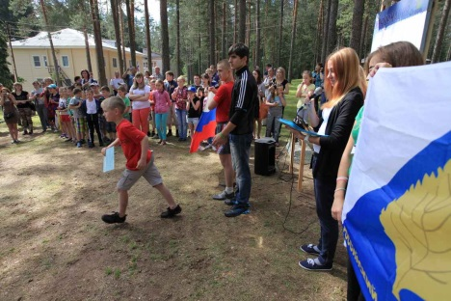
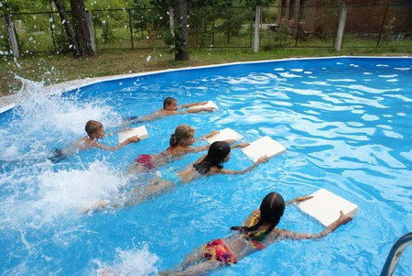
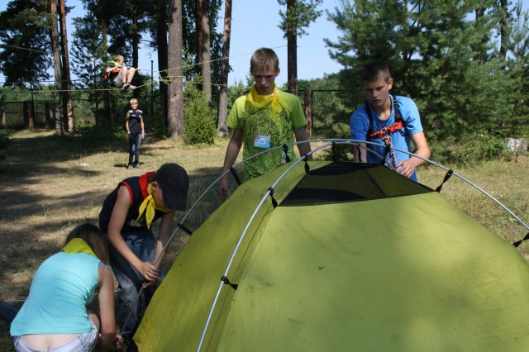
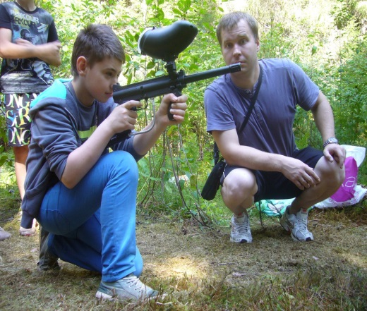
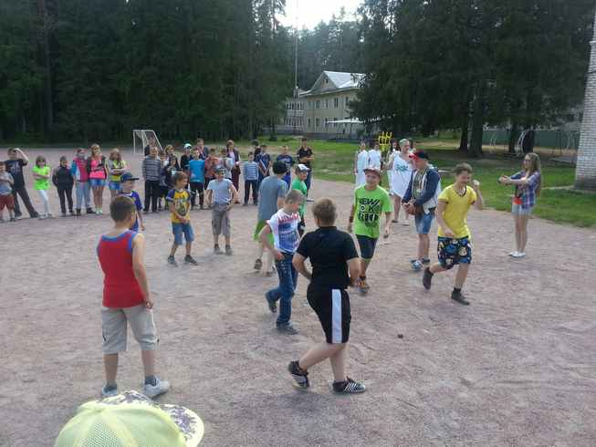
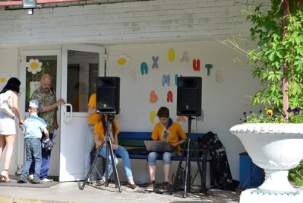
Шаг второй - отдых в ДОЛ

Slide 6
www.edu.lenobl.ru
Комитет общего и профессионального образования
Ленинградской области
Шаг третий - Подготовка документов:
1.Заявление
3. Свидетельство о рождении(свидетельство о рождении обязательно, даже если у ребенка есть паспорт)
4. Паспорт одного из родителей (законных представителей)
5.Паспорта ребенка достигшего 14 лет
6. Документы, подтверждающие регистрацию по месту жительства;(справка Ф-9 оригинал, или Ф-3 копия с предъявлением оригинала).
7. Справка с места работы родителя (законного представителя). (выданная не ранее 30 дней до подачи заявления, на фирменном бланке с указанием реквизитов организации, либо с угловым штампом организации. В справке обязательное указание должности работника, номера и даты приказа о принятии на работу - оригинал).
8. Реквизиты для перечисления средств. (Справка о реквизитах банковского счета или копия сберегательной книжки)
2. Обратный (отрывной) талон к путевке в оригинале;
См. далее

Slide 7
www.edu.lenobl.ru
Комитет общего и профессионального образования
Ленинградской области
Шаг третий (продолжение):
Шаг третий
(продолжение)
Подготовка документов
9. Документы об установлении над ребенком опеки или попечительства (в отношении детей находящихся под опекой или попечительством):
а) удостоверение опекуна, попечителя;
б) правовой акт органа местного самоуправления об установлении над ребенком опеки (попечительства);
в) договор о передаче ребенка на воспитание в приемную семью, в случае нахождения ребенка в приемной семье.
10. Документы, подтверждающие родственные связи между родителем (законным представителем) и ребенком, в случае если у них разные фамилии.
11. Если родитель (опекун) является индивидуальным предпринимателем, предоставляется выписка из Единого Государственного Реестра Предпринимателей (ЕГРИП)

Slide 8
www.edu.lenobl.ru
Комитет общего и профессионального образования Ленинградской области
Шаг четвертый - Подача документов:
Прием документов
Наб. реки Фонтанки, д.14 каб.17, Комитет общего и профессионального образования
Часы приема
Понедельник-четверг с 09.00 до 18.00 ,
Прием документов
Многофункциональные центры (МФЦ)
Общий телефон для МФЦ 8 800 301 47 47 (звонок по России бесплатный)
пятница с 09.00 до 17.00
(обед с.12.30 - 13.30),
выходной: суббота, воскресенье
(812) 272 42 27
(812) 273 07 72

Slide 9
www.edu.lenobl.ru
Комитет общего и профессионального образования Ленинградской области
Сроки приема документов
Прием документов на выплату компенсации стоимости путевок, приобретенных в 2015, осуществляется до 20 декабря 2015 года.

